Slide 1
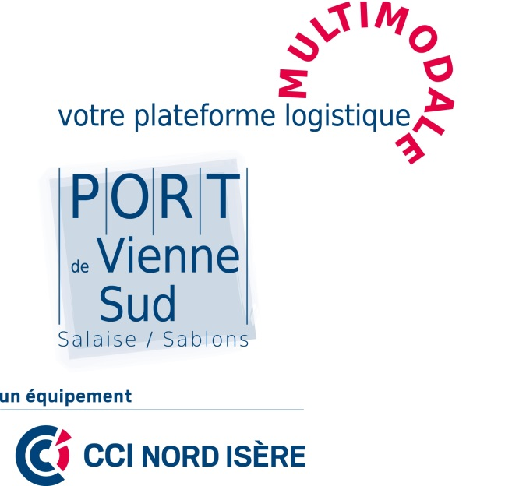
Présentation PLATEFORME LOGISTIQUE MULTIMODALE VIENNE SUD SALAISE/SABLONS
Jacques LAUVIN,
Elu en charge de la plateforme multimodale

Slide 2

Situation géographique

Slide 3
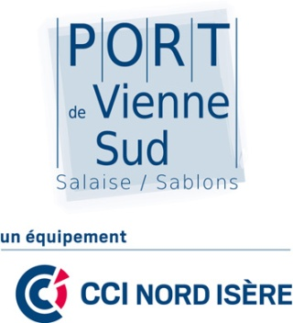

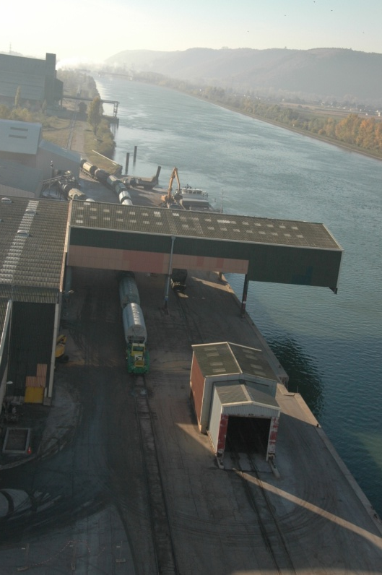
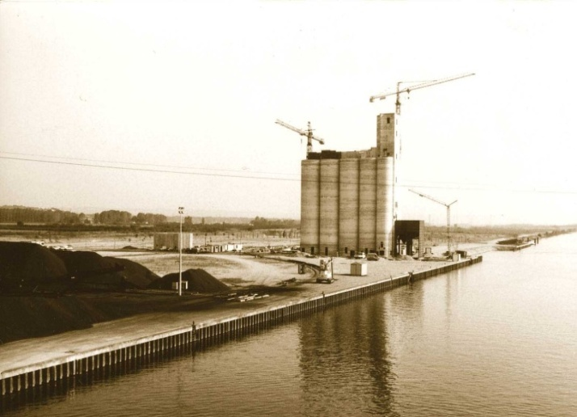
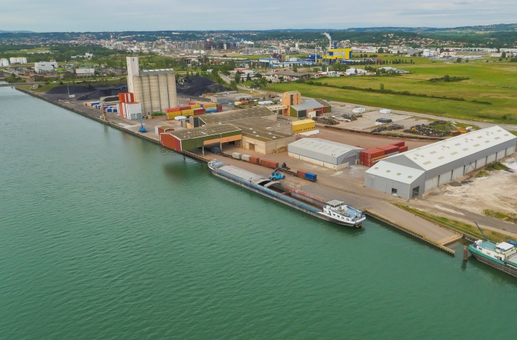
La plateforme, aujourd’hui
Effectifs : 17 personnes
une équipe expérimentée
dans la multimodalité
Surface totale du site : 110 000 m²
Surface bâtiments de stockage : 6 300 m²
Surface stockage extérieur : 60 000 m²
Silo de 12 600 tonnes
800 000 tonnes de marchandises traitées en moyenne par an
3200 conteneurs traités en moyenne par an

Slide 4
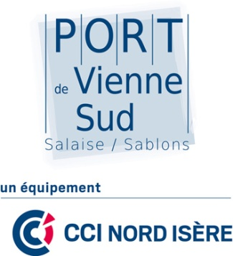
Nos compétences
Gestion & organisation de la multimodalité
Intervenant sur la supply chain
Gestion de stock
Préparation de commande
Conditionnement, copacking
Contrôle qualité
Démarches environnementales
Accompagnement administratif et technique au bénéfice du client

Slide 5

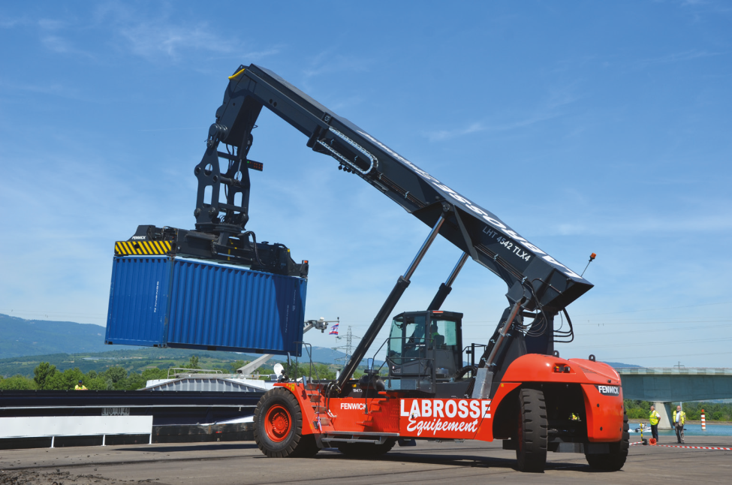
Moyens techniques
Pelles hydrauliques
Chargeuses
Chariots élévateurs
Chargeurs télescopiques
Locotracteurs
Pont-bascule 50 tonnes
Balayeuse
Tracteur équipé tonne à eau
Reachstacker
Bargehandler

Slide 6
Moyens de traitement
Dalle pour colis lourds
Rampe Roll on - Roll off
Trémies de déchargement des wagons et des bateaux
Auvent de déchargement
650 m de quai équipé tri-modal

Slide 7
Au sein
d’une zone industrialo-Portuaire
Un site classé pour recevoir tous types d’activité sur environ
340 hectares (100 hectares occupés, 240 hectares en développement)
Un bassin d’emploi important ayant une longue culture industrielle
ADISSEO - ISOTANK
Eurofloat - Verre Plat – Groupe St Gobain
Rhodia – Chimie
Trédi – Gestion des déchets – Groupe Séché
Rubis Terminal – Stockage pdts chimiques et transport par pipeline – Groupe Rubis
Oxbow – Stockage Charbon
Eiffage – Travaux publics – Groupe Eiffage
Engrais Sud Vienne – Stockage Engrais – Groupe La Dauphinoise

Slide 8
La plateforme multimodale toujours en développement
Depuis 2013 une évolution constante de l’offre pour répondre aux besoins de transport des entreprises
En 2013 : lancement de l’activité ferroviaire pour les conteneurs
En 2015 : La plateforme étoffe son offre avec l’acquisition d’un porte conteneur, le bargehandler.
En 2018 : c’est le lancement de l’activité de transport ISOTANK, par le fluvio-maritime..
Une réserve foncière de 3 hectares

